Slide 1
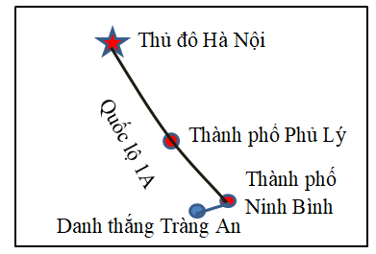
Quan sát lược đồ dưới đây em hãy cho biết từ thủ đô Hà Nội đến danh thắng Tràng An phải đi qua tuyến quốc lộ và các thành phố nào?
- Qua quốc lộ 1A.
- Qua 2 thành phố: Phủ Lý và Ninh Bình.

Slide 2
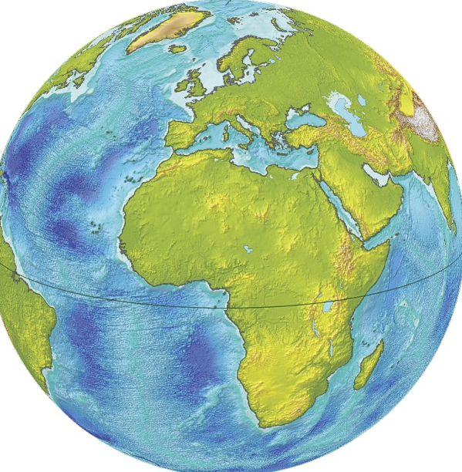
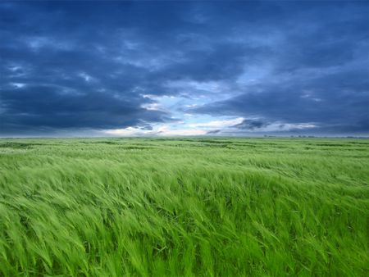
LƯỢC ĐỒ TRÍ NHỚ
Bài 5:
ĐỊA LÍ 6

Slide 3
LỚP
6
ĐỊA LÍ
BÀI 5. LƯỢC ĐỒ TRÍ NHỚ
1
KHÁI NIỆM LƯỢC ĐỒ TRÍ NHỚ
2
VẼ LƯỢC ĐỒ TRÍ NHỚ
3
LUYỆN TẬP VÀ VẬN DỤNG

Slide 4
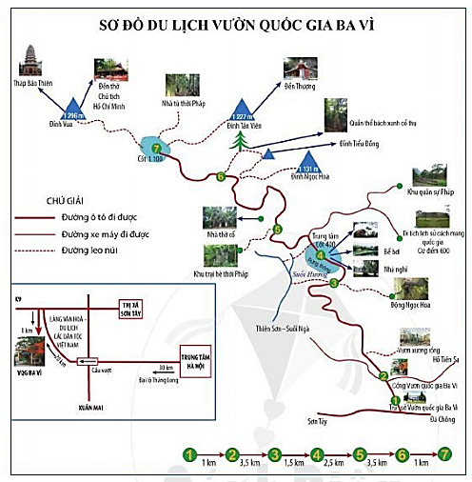
BÀI 5
1
Khái niệm lược đồ trí nhớ
Quan sát hình ảnh dưới đây và thông tin trong bài, em hãy cho biết
lược đồ trí nhớ là gì?
Lược đồ trí nhớ là những thông tin không gian về thế giới (ví dụ Vườn quốc gia Ba Vì) được giữ lại trong tâm trí của con người.

Slide 5
BÀI 5
1
Lược đồ trí nhớ
- Giúp chúng ta đánh dấu được các điểm mà ta từng gặp, từng đến.
- Giúp chúng ta cảm nhận về không gian sống và ý nghĩa của không gian sống đối với cá nhân.
Quan sát hình ảnh dưới đây và thông tin trong bài, em hãy nêu công của lược đồ trí nhớ.

Slide 6
BÀI 5
1
Lược đồ trí nhớ
- Lược đồ trí nhớ là những thông tin không gian về thế giới được giữ lại trong tâm trí của con người.
- Công dụng:
+ Giúp chúng ta đánh dấu được các điểm mà ta từng gặp, từng đến.
+ Giúp chúng ta cảm nhận về không gian sống và ý nghĩa của không gian sống đối với cá nhân.

Slide 7
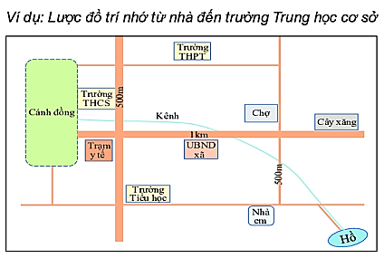
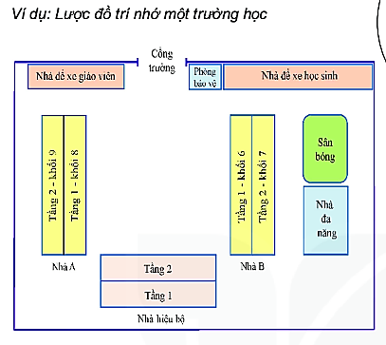
BÀI 5
2
Vẽ lược đồ trí nhớ
THẢO LUẬN NHÓM
Thời gian: 5 phút
* Nhóm 1, 2, 3, 4:
Quan sát hình ảnh sau và thông tin trong bài, hãy:
1. Mô tả đường đi từ nhà đến trường THCS.
2. Nêu cách vẽ lược đồ trí nhớ đường đi.
* Nhóm 5, 6, 7, 8:
Quan sát hình ảnh sau và thông tin trong bài, hãy:
1. Mô tả lược đồ trí nhớ một trường học.
2. Nêu cách vẽ lược đồ trí nhớ một khu vực.

Slide 8
BÀI 5
2
Vẽ lược đồ trí nhớ
Nhóm 1, 2, 3, 4
1
2
Hồi tưởng điểm xuất phát và điểm kết thúc của quãng đường.
Nhà em chạy thẳng 500m gặp ngã ba quẹo trái chạy thẳng thêm 1km nữa gặp ngã tư quẹo phải chạy thẳng thêm 500m nữa là đến trường THCS.
Hồi tưởng và xác định những điềm mốc chính trên toàn bộ quãng đường.
Xác định hướng đi và khoảng cách giữa các điểm mốc với nhau.

Slide 9
BÀI 5
2
Vẽ lược đồ trí nhớ
a. Vẽ lược đồ trí nhớ đường đi
- Hồi tưởng điểm xuất phát và điểm kết thúc của quãng đường.
- Hồi tưởng và xác định những điềm mốc chính trên toàn bộ quãng đường.
- Xác định hướng đi và khoảng cách giữa các điểm mốc với nhau.

Slide 10
BÀI 5
2
Vẽ lược đồ trí nhớ
Nhóm 5, 6, 7, 8
1
Trường bao nhà hiệu bộ 2 tầng ở giữa, bên trái nhà hiệu bộ là nhà A gồm 2 tầng cho HS khối 8 và khối 9, bên phải nhà hiệu bộ là nhà B gồm 2 tầng cho HS khối 6 và khối 7.
Hồi tưởng lại tổng thể khu vực đó gồm các đối tượng nào; diện tích, hướng, khoảng cách các đối tượng với nhau,...
2
Sau nhà B là sân bóng đá và nhà đa năng, bên phải là phòng bảo vệ và nhà vệ sinh, bên phải nhà A là nhà xe GV, giữa phòng bảo vệ và nhà xe là cổng trường.

Slide 11
BÀI 5
2
Vẽ lược đồ trí nhớ
b. Vẽ lược đồ một khu vực
Hồi tưởng lại tổng thể khu vực đó gồm các đối tượng nào; diện tích, hướng, khoảng cách các đối tượng với nhau,...

Slide 12
BÀI 5
3
Luyện tập và vận dụng
a. Luyện tập
Dựa vào kiến thức đã học, hãy tưởng tượng và vẽ lại lược đồ trí nhớ
trường em đang học.

Slide 13
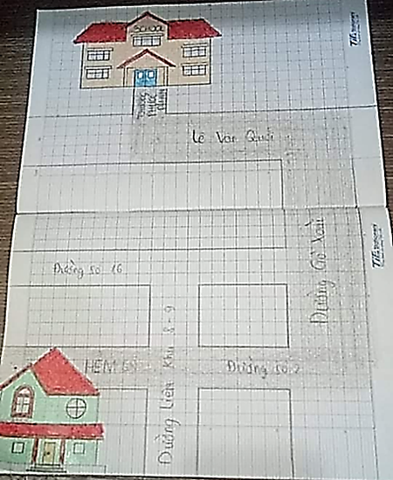
BÀI 5
3
Luyện tập và vận dụng
b. Vận dụng
Dựa vào kiến thức đã học, hãy tưởng tượng và vẽ lại lược đồ trí nhớ
từ nhà đến trường.

